Slide 1
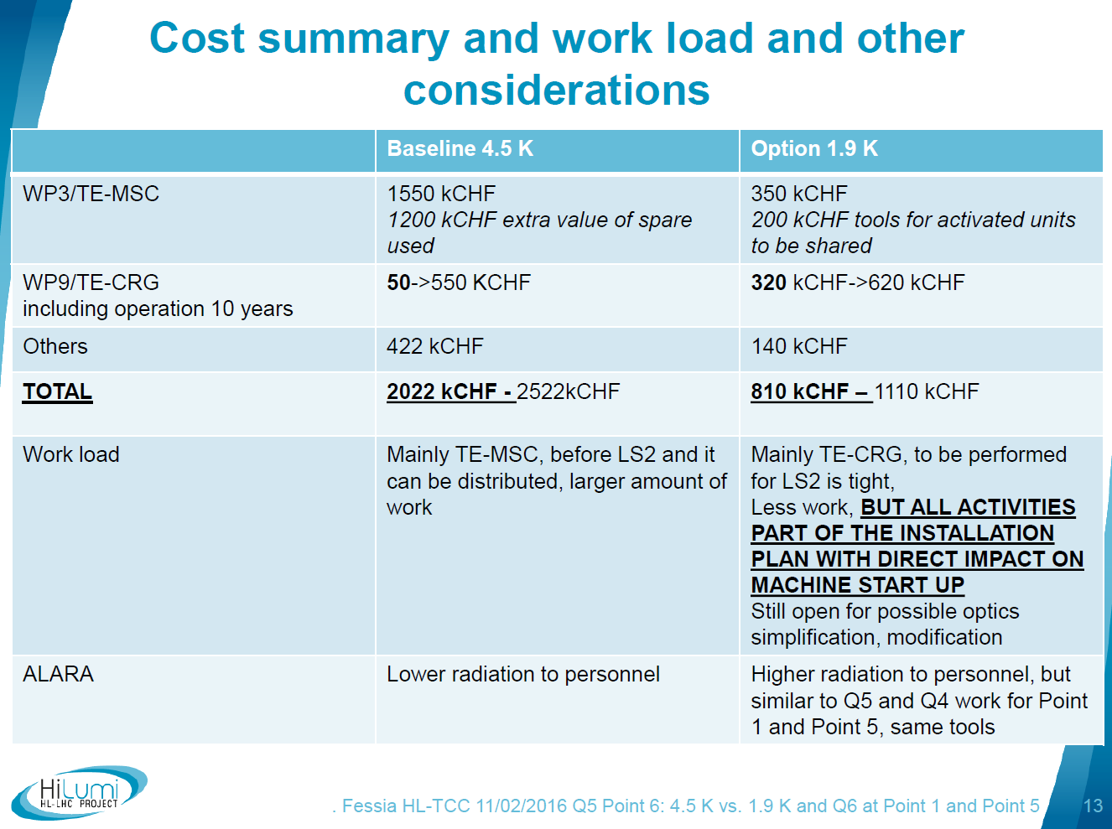
P.Fessia –
TCC 11/02/2016

